Slide 1


Slide 2

Machine Learning For Investment
Chủ đề:
GV.Vũ Đức Hòa

Slide 3

Mục đích buổi học
Nắm được tổng quan về Quant Trading: Lịch sử hình thành, phát triển, và những thành tựu đã đạt được trên thế giới
Nắm được nội dung các kỹ năng cần đạt được để tiếp cận ngành Quantitative Finance
Nắm được phương pháp học lý thuyết + thực hành hiệu quả

Slide 4
Nội dung chính
Tổng quan về Quant Finance
Các chủ đề trong khóa học
Lịch trình học
Phương pháp học

Slide 5
Giới thiệu về Quantitative Finance
Quantitative Finance là phương pháp áp dụng những công cụ trong toán và xác suất thống kê để giải quyết những bài toán phức tạp trên thị trường tài chính (định giá cổ phiếu, phái sinh, chứng quyền; mô phỏng rủi ro, etc.)
Trong thời kỳ công nghệ thông tin 4.0, Quant Finance cho phép tự động hóa việc đánh giá và ước lượng các sản phẩm tài chính nhanh và hiệu quả hơn, đem lại lợi thế cạnh tranh lớn.
Notes:
Efficient Market Hypothesis, ChatGPT, etc.

Slide 6
Một số hiểu nhầm thường gặp khi nhắc đến Quantitative Finance
Để tiếp cận Quantitative Finance, người học cần rất giỏi về toán và lập trình?
Notes:
1. Tiến bộ công nghệ làm mọi thứ trở nên dễ dàng hơn
2. Không ai chia sẻ những mô hình nào đang kiếm ra tiền, nhưng có rất nhiều tài liệu chia sẻ phương pháp nhận biết/ đánh giá mô hình hiệu quả

Slide 7
Một số hiểu nhầm thường gặp khi nhắc đến Quantitative Finance
Các mô hình hiệu quả trong quantitative finance không được chia sẻ rộng rãi, do những người đang hưởng lợi không có lý do để chia sẻ?
Notes:
1. Tiến bộ công nghệ làm mọi thứ trở nên dễ dàng hơn
2. Không ai chia sẻ những mô hình nào đang kiếm ra tiền, nhưng có rất nhiều tài liệu chia sẻ phương pháp nhận biết/ đánh giá mô hình hiệu quả

Slide 8
Quant Finance - Lịch sử phát triển
1952: Harry Markowitz phát triển lý thuyết đầu tư tối ưu
1969: Edward Thorp thành lập quỹ đầu tư Newport Partners, trading dựa trên phương pháp Statistical Arbitrage/ Pair Trading
1978: Jim Simon thành lập quỹ Medallion, quỹ quant nổi tiếng nhất. Từ năm 2001 đến nay, năm lợi nhuận thấp nhất của quỹ là 21%
2014: Quỹ quant Virtu Financial Singapore công bố 1277 ngày lãi trên 1278 ngày trade

Slide 9
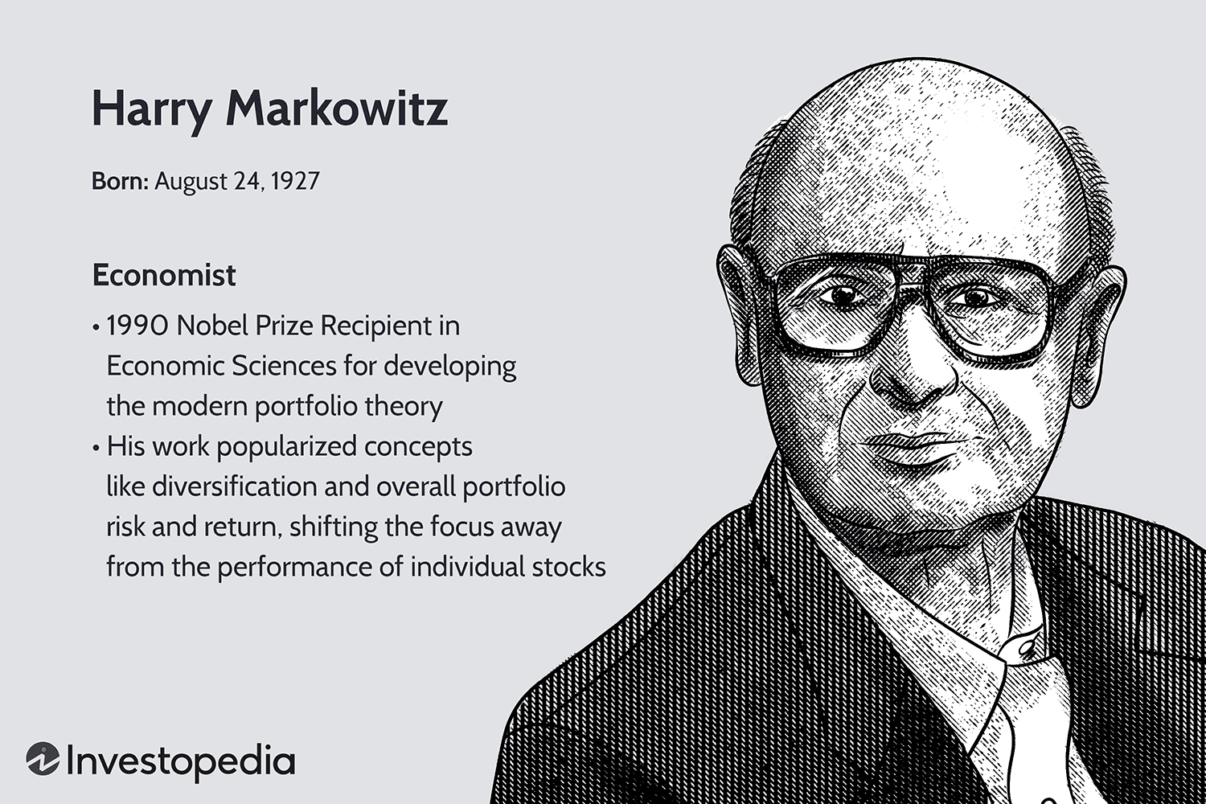
Quant Finance - Lịch sử phát triển

Slide 10
Quant Finance - Lịch sử phát triển
Công thức Optimal Investor Harry có thể được viết dưới dạng:
Tìm vector danh mục đầu tư tối ưu x sao cho:
Độ lệch chuẩn (risk) được tối thiểu hoá: x^T Σ x
Tổng kỳ vọng lợi nhuận của các tài sản đạt mức tối thiểu r_min: r^T x >= r_min
Tổng trọng số của danh mục đầu tư bằng 1: e^T x = 1
Trong đó:
x là vector các phần tử của danh mục đầu tư
Σ là ma trận hiệp phương sai của các tài sản
r là vector các kỳ vọng lợi nhuận của các tài sản
r_min là mức kỳ vọng lợi nhuận tối thiểu được yêu cầu
e là vector đơn vị (tất cả các phần tử bằng 1)

Slide 11
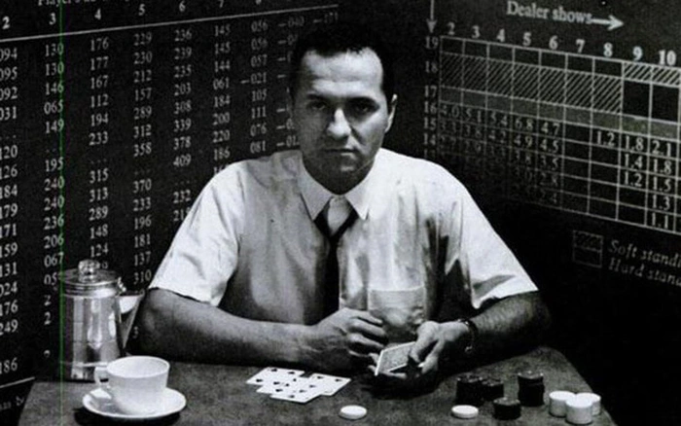
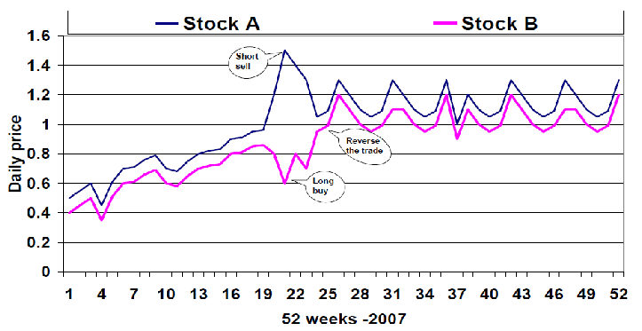
Quant Finance - Lịch sử phát triển
Edward Thorp là một nhà toán học và nhà đầu tư nổi tiếng.
Ông đã phát triển những chiến lược đầu tư mới và kỹ thuật phân tích dữ liệu để đánh bại thị trường chứng khoán ví dụ như Statistical Arbitrage/ Pair Trading.
Thorp là tác giả của nhiều cuốn sách nổi tiếng trong lĩnh vực đầu tư và tài chính, bao gồm "Beat the Dealer" và "Beat the Market".
Ông là người sáng lập quỹ đầu tư Newport Partners và đã đạt được thành công lớn trong lĩnh vực này.

Slide 12
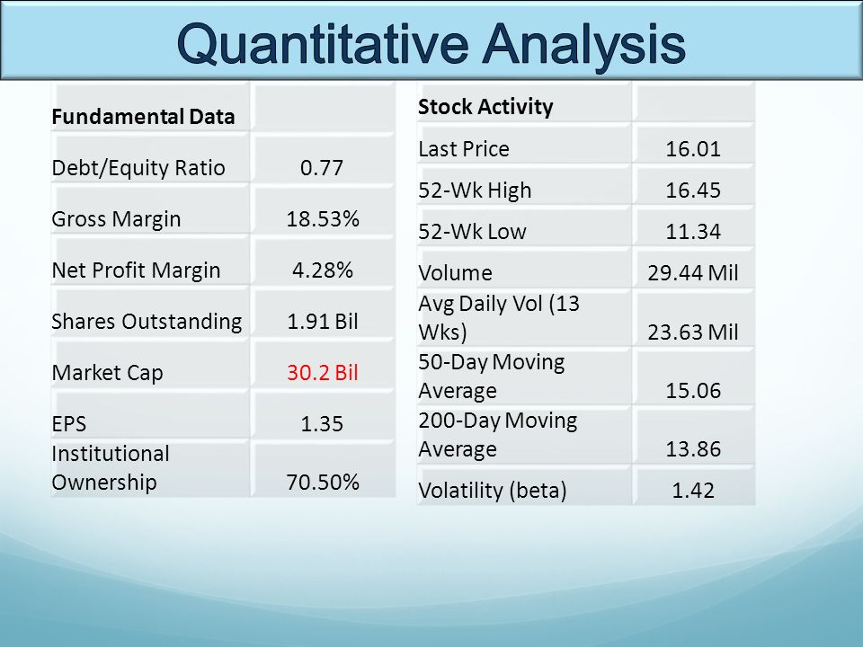
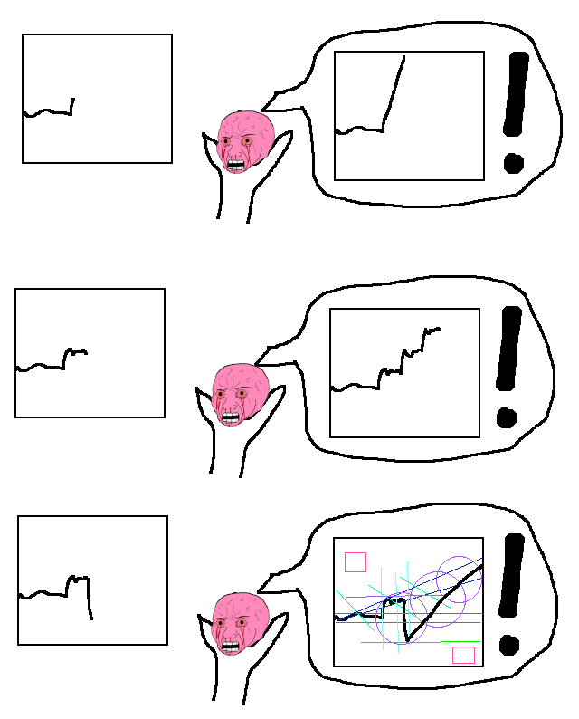
Phân biệt Quantitative Analysis và Technical Analysis
Technical Analysis

Slide 13

Các chủ đề trong khóa học
A. Kiến thức về các sản phẩm trong tài chính
Tài sản: Tất cả những thứ tài nguyên có thể mua/bán hợp pháp.
Notes:
Note: mọi người khi kiếm tiền từ thị trường chỉ quan niệm vào việc coi mọi thứ như 1 loại tài sản, mua thấp bán cao, không tìm hiểu bản chất

Slide 14

Các chủ đề trong khóa học
A. Kiến thức về các sản phẩm trong tài chính
Cổ phiếu
Notes:
Cổ phiếu là 1 phần doanh nghiệp

Slide 15
Các chủ đề trong khóa học
A. Kiến thức về các sản phẩm trong tài chính
Cổ phiếu
Cổ phiếu là loại chứng khoán, được phát hành dưới dạng chứng chỉ, hoặc bút toán ghi sổ, xác nhận quyền và lợi ích hợp pháp của nhà đầu tư, khi tham gia vào hoạt động kinh doanh của doanh nghiệp.
Người nắm giữ cổ phiếu trở thành cổ đông và đồng thời là chủ sở hữu của công ty phát hành.
Notes:
Cổ phiếu là 1 phần doanh nghiệp

Slide 16
Các chủ đề trong khóa học
A. Kiến thức về các sản phẩm trong tài chính
Cổ phiếu
Một số mô hình định giá cổ phiếu định lượng nổi tiếng:
Capital Assets Pricing Model (CAPM)
Dividend Discount Model (DDM)
Notes:
Cổ phiếu là 1 phần doanh nghiệp

Slide 17
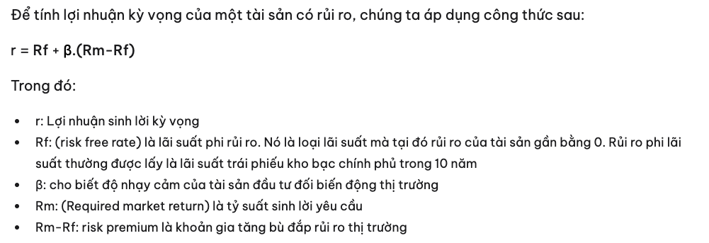
Các chủ đề trong khóa học
A. Kiến thức về các sản phẩm trong tài chính
Capital Assets Pricing Model (CAPM)
Notes:
Cổ phiếu là 1 phần doanh nghiệp

Slide 18
Các chủ đề trong khóa học
A. Kiến thức về các sản phẩm trong tài chính
Capital Assets Pricing Model (CAPM)
Ví dụ: Bạn dự định đầu tư 200 triệu đồng vào cổ phiếu VNM với cổ tức 3% / năm. Hệ số β lúc này là 1.1 (rủi ro lớn hơn so với thị trường). Giả sử lãi suất phi rủi ro cũng là 3%, bạn kỳ vọng thị trường có thể tăng giá trị 5%/năm.
Vậy lợi nhuận kỳ vọng được tính dựa vào mô hình CAPM như sau:
3% + 1.1 × (5% – 3%) = 5.2%
Notes:
Cổ phiếu là 1 phần doanh nghiệp

Slide 19
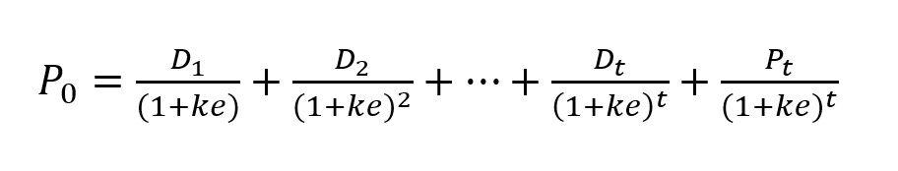
Các chủ đề trong khóa học
A. Kiến thức về các sản phẩm trong tài chính
Dividend Discount Model (DDM)
DDM là viết tắt của Dividend Discount Method, còn được gọi là phương pháp chiết khấu dòng cổ tức. Đây là một phương pháp định giá doanh nghiệp thông qua ước tính tổng giá trị hiện tại của các dòng cổ tức bằng tiền.
Trong đó:
P0: giá trị của một cổ phiếu ở thời điểm hiện tại;
D: cổ tức mà nhà đầu tư kỳ vọng nhận được trong tương lai;
Ke: tỷ suất lợi nhuận mà nhà đầu tư kỳ vọng nhận được khi mua cổ phiếu. ke thường được xác định bằng mô hình CAPM;
Pt: Giá cổ phiếu kỳ vọng tại thời điểm cuối năm t.
Notes:
Cổ phiếu là 1 phần doanh nghiệp

Slide 20
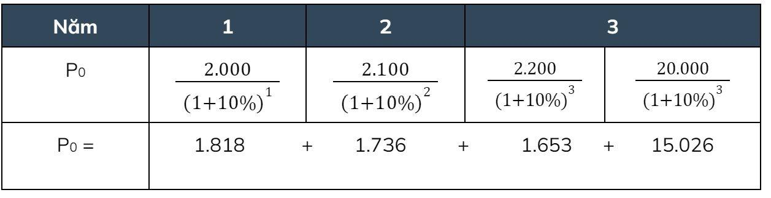
Các chủ đề trong khóa học
A. Kiến thức về các sản phẩm trong tài chính
Dividend Discount Model (DDM)
Ví dụ: Trong 3 năm tới, cổ phiếu ABC được kỳ vọng sẽ chi trả cổ tức lần lượt là 2.000 đồng, 2.100 đồng và 2.200 đồng. Giá cổ phiếu được kỳ vọng là 20.000 đồng tại thời điểm cuối năm thứ 3. Biết lợi suất yêu cầu (ke) của cổ phiếu này là 10%. Tính giá trị P0 của cổ phiếu.Giá trị hiện tại của các dòng cổ tức trong tương lai của cổ phiếu trên được tính như sau:
P0 = 20.230 đồng. Giá trị hiện tại của cổ phiếu ABC theo phương pháp DDM là 20.230 đồng.
Notes:
Cổ phiếu là 1 phần doanh nghiệp

Slide 21

Các chủ đề trong khóa học
A. Kiến thức về các sản phẩm trong tài chính
Phái sinh
Notes:
Hợp đồng ràng buộc dựa trên giá trị của một loại tài sản khác

Slide 22
Các chủ đề trong khóa học
A. Kiến thức về các sản phẩm trong tài chính
Phái sinh
Chứng khoán phái sinh được định nghĩa là một công cụ tài chính dưới dạng hợp đồng mà trong đó giá trị của CKPS phụ thuộc vào một hay nhiều loại tài sản cơ sở.
Ở thị trường CK Việt Nam, tồn tại 2 loại phái sinh chính là Future (cho VN30, trái phiếu chính phủ) và Chứng quyền bảo đảm (cho các cổ phiếu “blue chip”)
Với các thị trường nước ngoài/ crypto, còn tồn tại các loại hợp đồng phức tạp hơn như Put/ Binary Options/ CFD
Notes:
Hợp đồng ràng buộc dựa trên giá trị của một loại tài sản khác

Slide 23
Phương pháp Quantitative Analysis/ Machine Learning giúp đem lại lợi nhuận từ các sản phẩm tài chính như thế nào?
1, Định giá sản phẩm tài chính chính xác hơn, tìm ra các sản phẩm đang bị định giá thấp hơn giá trị thực nhanh và hiệu quả hơn các phương pháp truyền thống
2, Dự đoán xu hướng giá sau các sự kiện chính xác và khoa học hơn
Notes:
Khóa học sẽ dạy statistical arbitrage

Slide 24
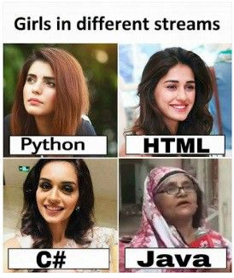
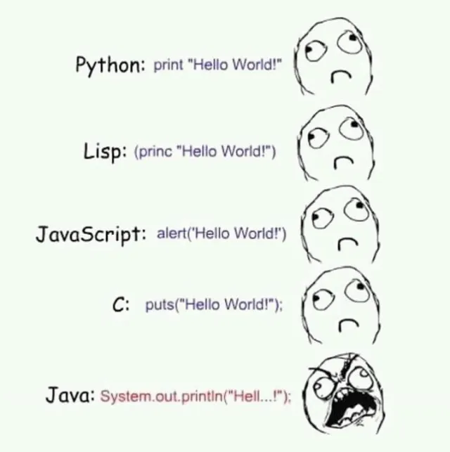
Các chủ đề trong khóa học
B. Công cụ lập trình
Ngôn ngữ lập trình Python

Slide 25




Các chủ đề trong khóa học
B. Công cụ lập trình
Môi trường lập trình
Remote: Colab/ Kaggle
Local:
ENV: Conda
IDE: vscode/ pycharm
<write code -> compile -> run>
Một số trang web hữu dụng cho tìm kiếm và debug
https://stackoverflow.com/
Lưu trữ mã nguồn: https://github.com/

Slide 26
Các chủ đề trong khóa học
B. Công cụ lập trình
Hướng dẫn cài đặt anaconda
add path ok
Hướng dẫn sử dụng Google Colab

Slide 27
Install and try!
First program: Print “Hello World!”
Demo:
Optimal theory and pair trading https://colab.research.google.com/drive/12nG9h72zofhFK6zmoDsBHI-94Op5thWs#scrollTo=R4yn_G59RW-z
Backtesting
https://colab.research.google.com/drive/1dRNxjKTuC8hhZV71NedGp4QnasMZrtTs#scrollTo=186c942f-f550-43b6-aecf-2385ff4a07b3

Slide 28
Phương pháp học
Trên lớp giảng viên sẽ:
Dạy lý thuyết
Demo cách thực hiện
Sau buổi học, học viên sẽ:
Xem lại demo
Làm bài tập thực hành

Slide 29
Lịch trình học
Giới thiệu tổng quan
Quantitative finance
Các sản phẩm tài chính
Python
Tìm hiểu về ngôn ngữ lập trình Python
Python cơ bản
Các thư viện hữu ích:
Data analysis: pandas, numpy
Data visualization: matplotlib, seaborn
Crawl data: request, beautifulsoup
Sử dụng git/ tìm kiếm source code
Xây dựng chiến thuật đầu tư
Event-based backtest
Vectorized backtest
Machine learning
Linear Regression
Decision Tree
Random Forest
Final Project

Slide 30
Tổng kết buổi học
(Tổng kết lại, buổi học hôm nay học viên đã học được những gì?)

Slide 31


